Slide 2
Ponencias en mesas temáticas
Presentaciones pregrabadas

Slide 3
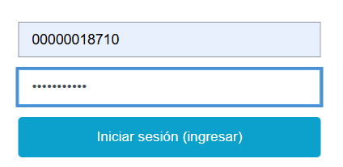
El proceso de participación:
Ingrese al siguiente enlace donde se encuentran las ponencias en modalidad pregrabada:
https://ivirtual.itson.edu.mx/course/view.php?id=42416
2. Se le solicitará que ingrese su usuario y contraseña de IVirtual

Slide 5
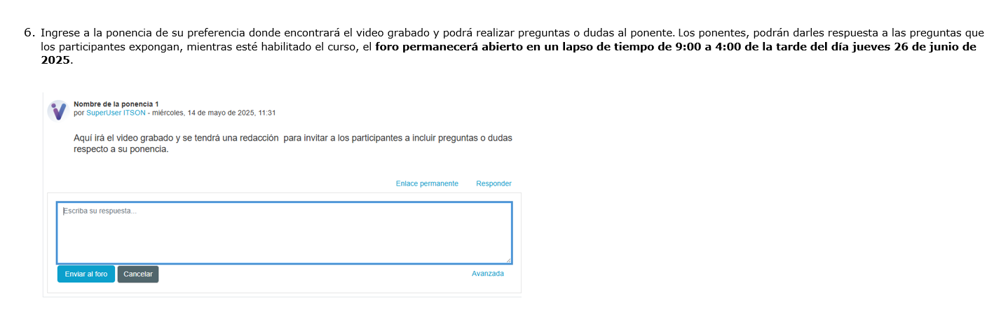

Slide 6
Mesa Temática: Vinculación de la academia | Nombre de la Ponencia | Nombre del Ponente
Folio | Nombre de la Ponencia | Nombre del Ponente
104 | Metodología 5´S: su aplicación en los laboratorios de ingeniería de una universidad | Adolfo Cano Carrasco
128 | Efecto de un programa con juego kinect sport en niñas | Fernando Javier Martínez Drew
165 | Desarrollo del firmware para sistema de almacenaje y control de herramientas mecánicas | Eduardo Romero Aguirre
186 | Valoración del nivel de autoestima en lanzadores y lanzadoras de para atletismo | Blanca Giselle Vea Martínez

Slide 7
Mesa Temática: Análisis y mejora de la trayectoria escolar | Nombre de la Ponencia | Nombre del Ponente
Folio | Nombre de la Ponencia | Nombre del Ponente
102 | Efectos de la construcción de prototipos en la enseñanza de la física | Ramón Arturo Corral Lugo
168 | Contenidos digitales y su influencia en la adopción de herramientas tecnológicas educativas | Judith María Mendívil Gastélum
138 | Trayectoria escolar: Estrategias de seguimiento y mejora en un programa educativo universitario | Ernesto Ramírez Cárdenas
153 | Desempeño en el Examen General para Egreso de Licenciatura en Ingeniería Civil | Julia Encinas Arciga
157 | Desempeño académico en el primer año de ingeniería en software unidad Obregón: ¿influye el promedio del bachillerato? | Martha Eloisa Larrínaga Hernández

Slide 8
Mesa Temática: Prácticas inclusivas en el aula | Nombre de la Ponencia | Nombre del Ponente
Folio | Nombre de la Ponencia | Nombre del Ponente
120 | Gestión emocional y cultura de paz en jóvenes del nivel superior | Grace Marlene Rojas Borboa
166 | Estrategias de inclusión en escuelas de educación básica del sur de Sonora | Karla Nereyda Romero Félix

Slide 9
Mesa Temática: Desarrollo de competencias profesionales | Nombre de la Ponencia | Nombre del Ponente
Folio | Nombre de la Ponencia | Nombre del Ponente
123 | Diseño e implementación de un huerto de hierbas aromáticas: resultados del bloque de entorno gastronómico | Julio Antonio Herrera Quijada
175 | Diseño instruccional para un curso optativo en moldeo de inyección de plástico | Juan Josué Ezequiel Morales Cervantes
176 | Mental fitness como tecnología emergente para fortalecer la resiliencia y reducir el estrés en posgrado | Hylda Vianey Armenta Enríquez

Slide 10
Mesa Temática: Evaluación de competencias profesionales | Nombre de la Ponencia | Nombre del Ponente
Folio | Nombre de la Ponencia | Nombre del Ponente
112 | Competencias investigativas en estudiantes de Licenciado en Ciencias de la Educación | Alicia Janeth Anaya Navarro
121 | Evaluación del Desempeño de Practicantes Educadores en Campus Empalme: Un Enfoque Integral | Miriam Guadalupe Baca Castro

Slide 11
Mesa Temática: Proyectos de investigación de los cuerpos académicos | Nombre de la Ponencia | Nombre del Ponente
Folio | Nombre de la Ponencia | Nombre del Ponente
161 | Estudio del convertidor formador de microrred de CA como cargador de baterías | Darcy Daniela Flores Nieblas
179 | Preferencias y expectativas académicas de los estudiantes de preparatoria en Cajeme, México | Keyla Judith Nájera Mejía

Slide 12
Mesa Temática: Virtualidad en la educación | Nombre de la Ponencia | Nombre del Ponente
Folio | Nombre de la Ponencia | Nombre del Ponente
115 | Herramientas digitales y entorno afectivo en educación virtual: aprendizaje significativo | María Anabell Covarrubias Díaz Couder

